Slide 1
MyQCM à l’intention de Monsieur PINTAS & Monsieur PETITOT. Recette final
Alexis LEPAGE
Licence CDSM 2015-2016

Slide 2
Sommaire
Rappel du contexte
Description de l’application
Avancement du projet
Infrastructure
Présentation des projets

Slide 3
Rappel du contexte
TactFactory
3 plateformes
Réaliser des QCM
Consultation des résultats

Slide 4
Description
Connexion sécurisée
Consultation des Qcm
Envoie de la note et renseignement sur le webservice
Consultation des règles
Consultation de l’aide
Timer

Slide 5
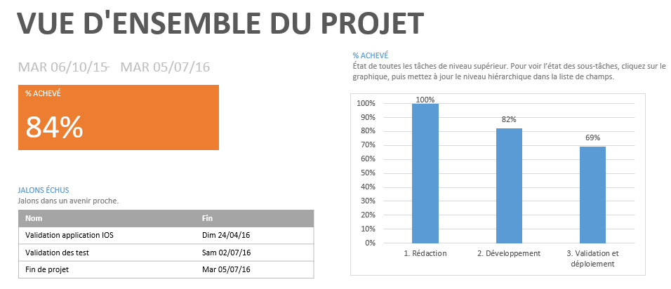
Avancement du projet

Slide 6



Présentation des applications

